Slide 1

klasa III
moduł 30
ENGLISH
AROUND THE WORLD
PI Synergia początkowej nauki języka obcego z edukacją wczesnoszkolną i technologiami informacyjno-komunikacyjnymi.
Projekt współfinansowany przez Europejski Fundusz Społeczny w ramach Programu Operacyjnego Kapitał Ludzki.
Priorytet III Wysoka jakość systemu oświaty, Działanie 3.3 Poprawa jakości kształcenia, Poddziałanie 3.3.4 Modernizacja treści i metod kształcenia – projekty konkursowe.

Slide 2

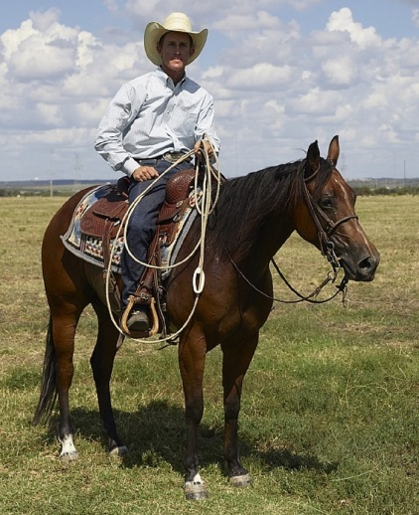



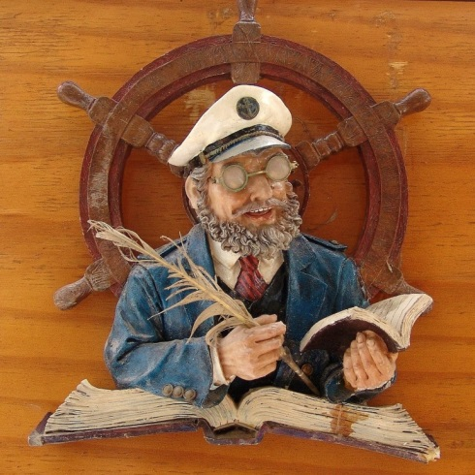




Slide 3


How many people speak English?
Cześć!!
Hi! !
80 million
300 million
50 million
3 billion
80 million
100 million

Slide 4

Elizabeth I
Queen of England
1558 - 1603

Slide 5



English colonies in 1600

Slide 6




1606
England
Scotland
Ireland
GREAT BRITAIN

Slide 7







British colonies

Slide 8






The USA
325 000 000
The UK
65 000 000
Canada
35 000 000
Australia
23 000 000
Ireland
4 500 000
New Zealand
4 000 000

Slide 9

QUIZ:
There are more people in
There are more people in
There are more people in

Slide 10






English as the second language
Tanzania
India
Kenia
Nigeria
Pakistan
Bangladesh

